Slide 1
2020-06-19
视频中学生异常状态检测
学习汇报
重庆理工大学
汇报人：汤国放

Slide 2
目 录 CONTENTS
视频预处理
模型网络
训练
工作存在不足
工作计划
1
2
3
4
5

Slide 3
01
视频预处理
针对不同环境的预处理，使教室监控色彩/光照处于趋于一致

Slide 4
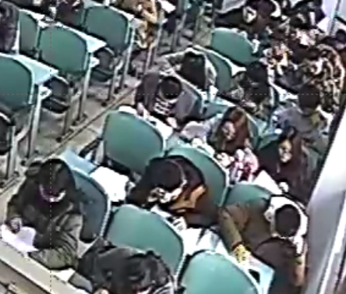
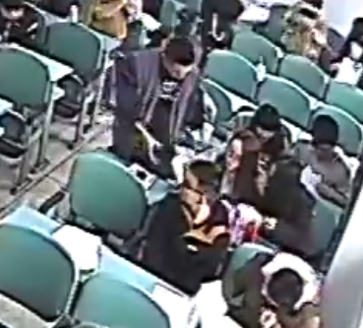
关键帧提取
关键帧是指代表镜头中最重要的、有代表性的一幅或多幅图像。
帧间差分法基于帧间差分的平均强度，每当视频中的某一帧与前一帧画面内容产生了大的变化，我们便认为它是关键帧，并将其提取出来。
添加产品名称

Slide 5
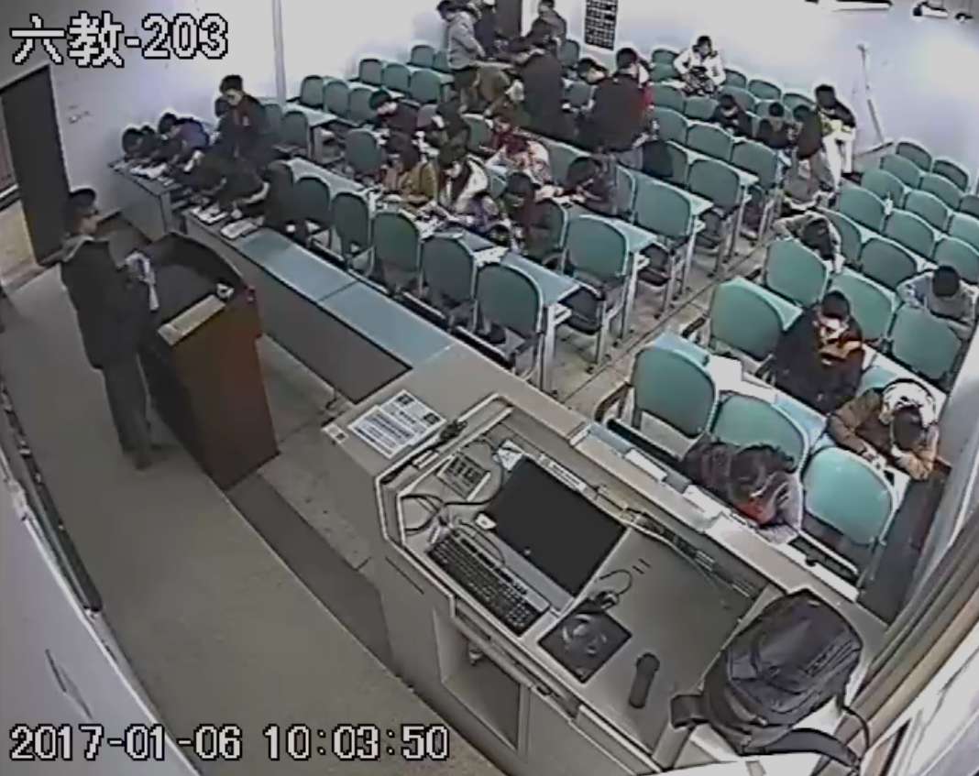
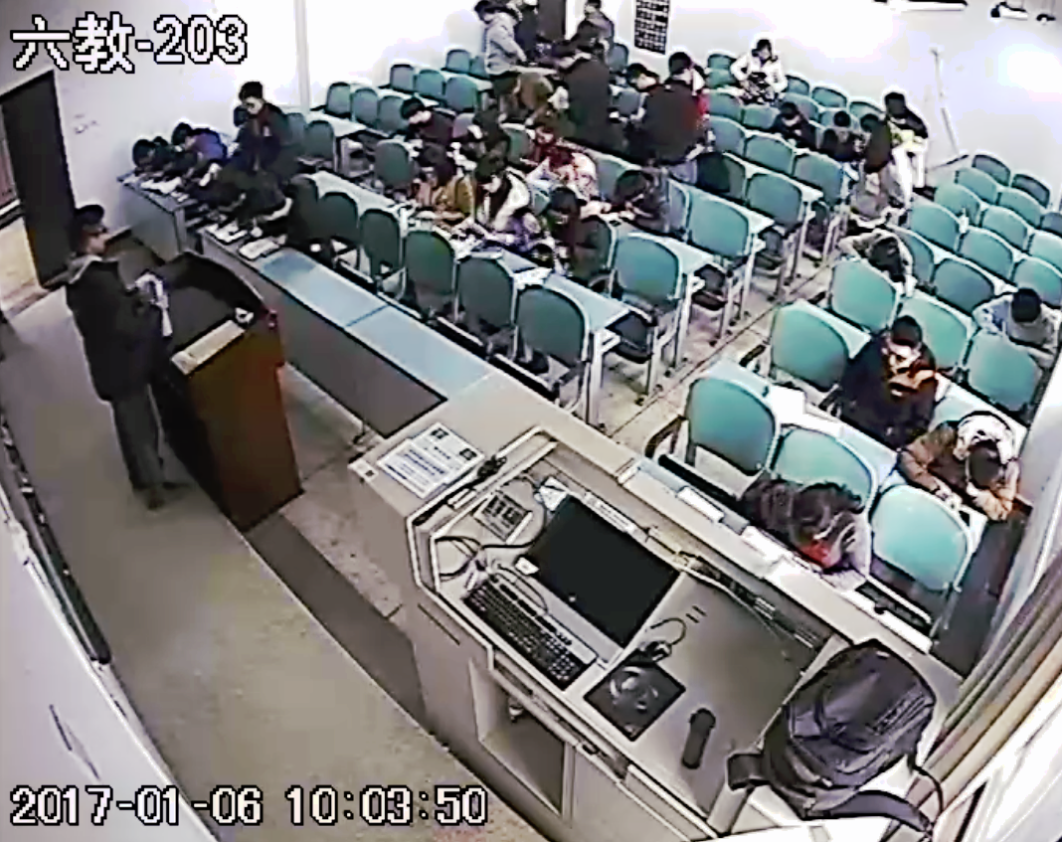
直方图均衡化
视频质量受到天气、光线、仪器设备等多种因素的影响
因此，需要对视频图像作增强处理。其中，提升对比度是获得高清晰度图像的重要步骤之一。
方法：提取原图RGB三层的灰度图，并对灰度图做直方图均衡化
添加产品名称

Slide 6
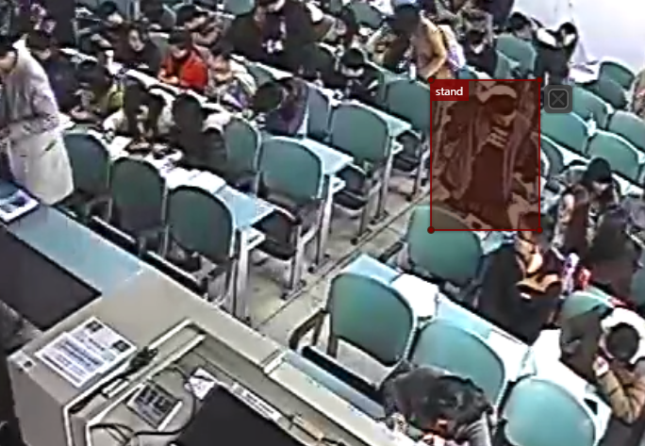
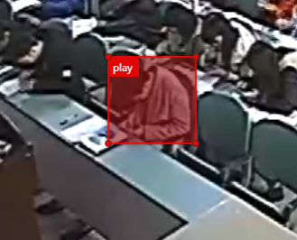
数据集来源、标签及标注方式
数据集来源与重庆理工大学教室监控
标注数据为监控视频关键帧
标签：玩手机、站立、睡觉
标注软件为微软的Vott

Slide 7
02
模型网络

Slide 8
Yolo:You only look once
引入了锚框，在 YOLOv2 现对于 YOLOv1 提出先验框，每一个网格都给出 5 先验框，这样增加一些确定性，而从减少了训练时间。
总结目标tricks，通过大量实验找出最佳组合
Yolov2
Yolov4
2016.5
2018.4
2020.6
2016.12
2020.4
Yolov1
Yolov3
Yolov5
把检测当作回归问题，用一个网络输出位置和类别，从检测的角度是 one-stage的
借鉴了FPN(Feature Pyramid Network)使用3个尺度的特征map，小的特征map提供语义信息，大的特征map体更细粒度信息。
调参，最优
模型变小，可装入嵌入式设备

Slide 9
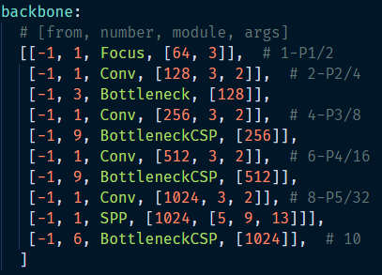
Yolov5网络模型
Backbone: CSPDarknet53
Neck：SPP, PAN
Head: YOLOv3

Slide 10
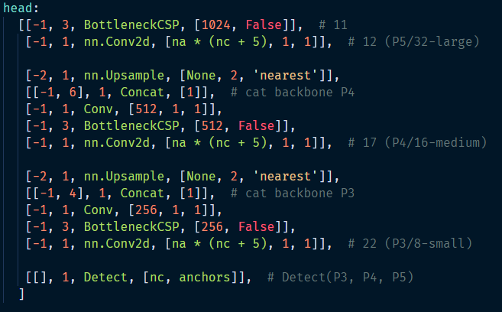
Yolov5网络模型
Backbone: CSPDarknet53
Neck：SPP, PAN
Head: YOLOv3

Slide 11
Yolov5性能
Model | AP^{val} | AP^{test} | AP₅₀ | Latency_{GPU} | FPS_{GPU} | params | FLOPs
YOLOv5-s (ckpt) | 35.5 | 35.5 | 55.0 | 2.5ms | 400 | 7.1M | 12.6B
YOLOv5-m (ckpt) | 42.7 | 42.7 | 62.4 | 4.4ms | 227 | 22.0M | 39.0B
YOLOv5-l (ckpt) | 45.7 | 45.9 | 65.1 | 6.8ms | 147 | 50.3M | 89.0B
YOLOv5-x (ckpt) | 47.2 | 47.3 | 66.6 | 11.7ms | 85 | 95.9M | 170.3B
YOLOv3-SPP (ckpt) | 45.6 | 45.5 | 65.2 | 7.9ms | 127 | 63.0M | 118.0B

Slide 12
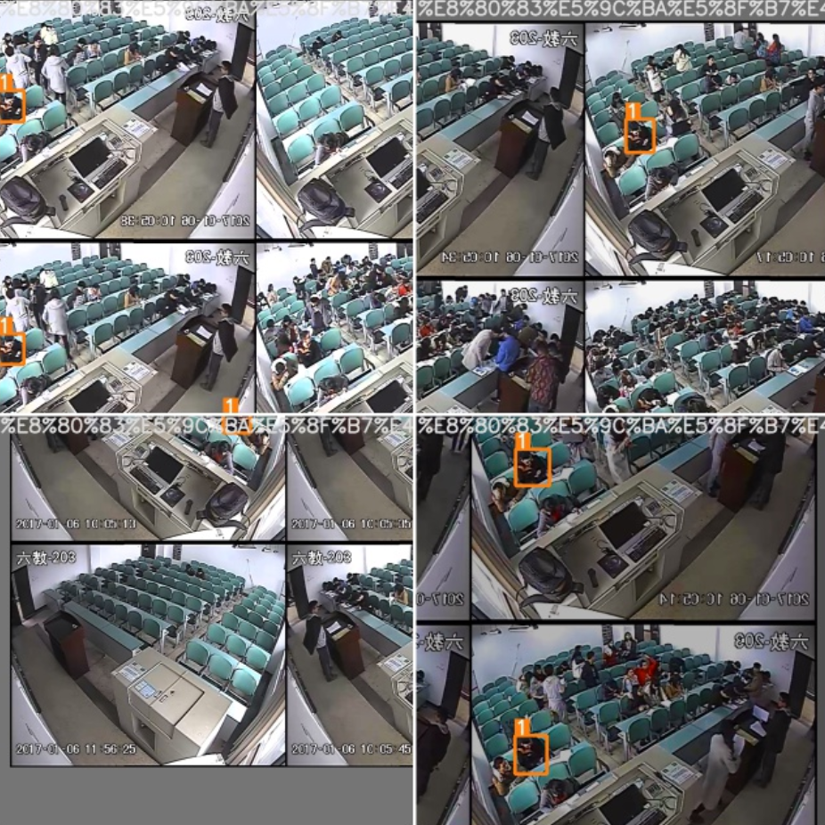
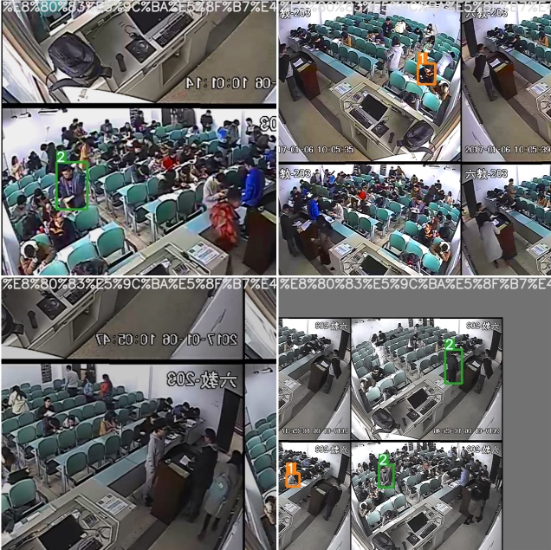
Yolo模型预处理
标题

Slide 13
03
成果展示

Slide 14
成功展示
Coco数据集训练结果测试
重庆理工大学监控数据集结果测试

Slide 15
04
工作存在不足

Slide 16
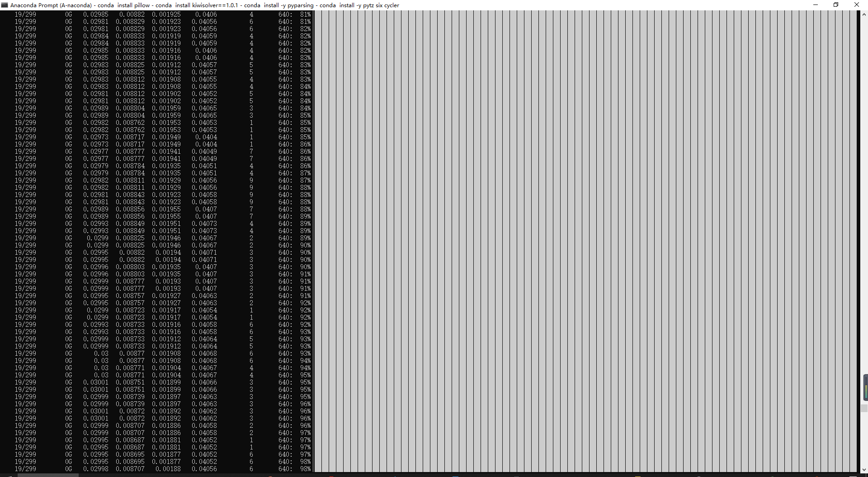
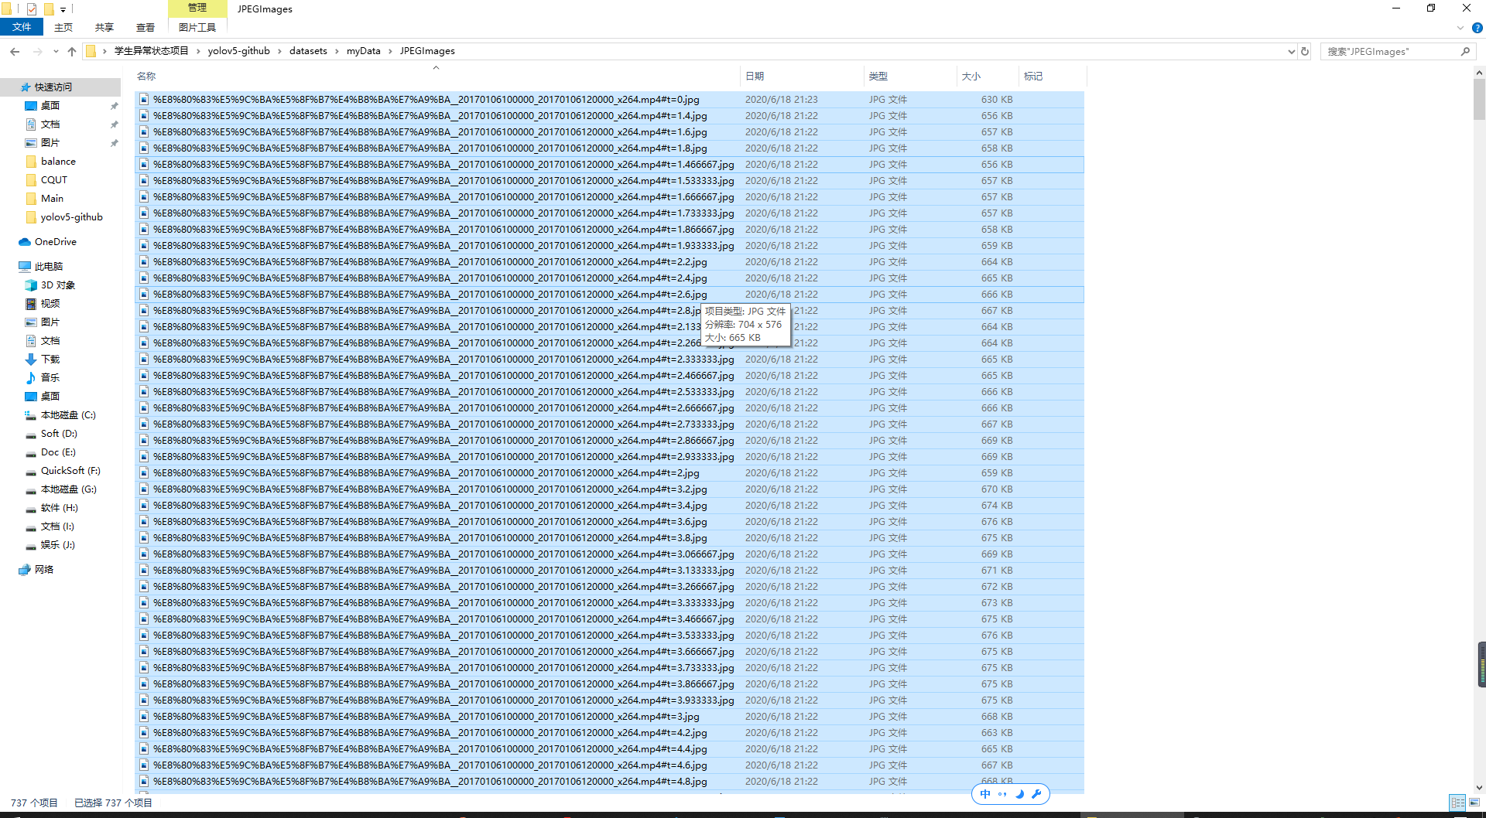
工作存在不足
当前数据集737个样本，划分训练\测试后数据量偏少
GPU性能弱，数据预处理\调参后再验证效果，时间成本高

Slide 17
05
工作计划

Slide 18
工作存在不足
扩容包含异常行为较多的数据集，如政治课
申请网络服务器进行训练
测试多种网络结构，减少冗余网络结构

Slide 19
非常感谢您的聆听
重庆理工大学
汇报人：汤国放

